Slide 1

Denemarken
Gemaakt door Kevin Erkens

Slide 2
Inhoud
Over Denemarken
Waar ik ga wonen
Waar ik naar school ga
Waar Denemarken bekend om staat
De Deense taal
De Deense cultuur
Het Deense eten

Slide 3
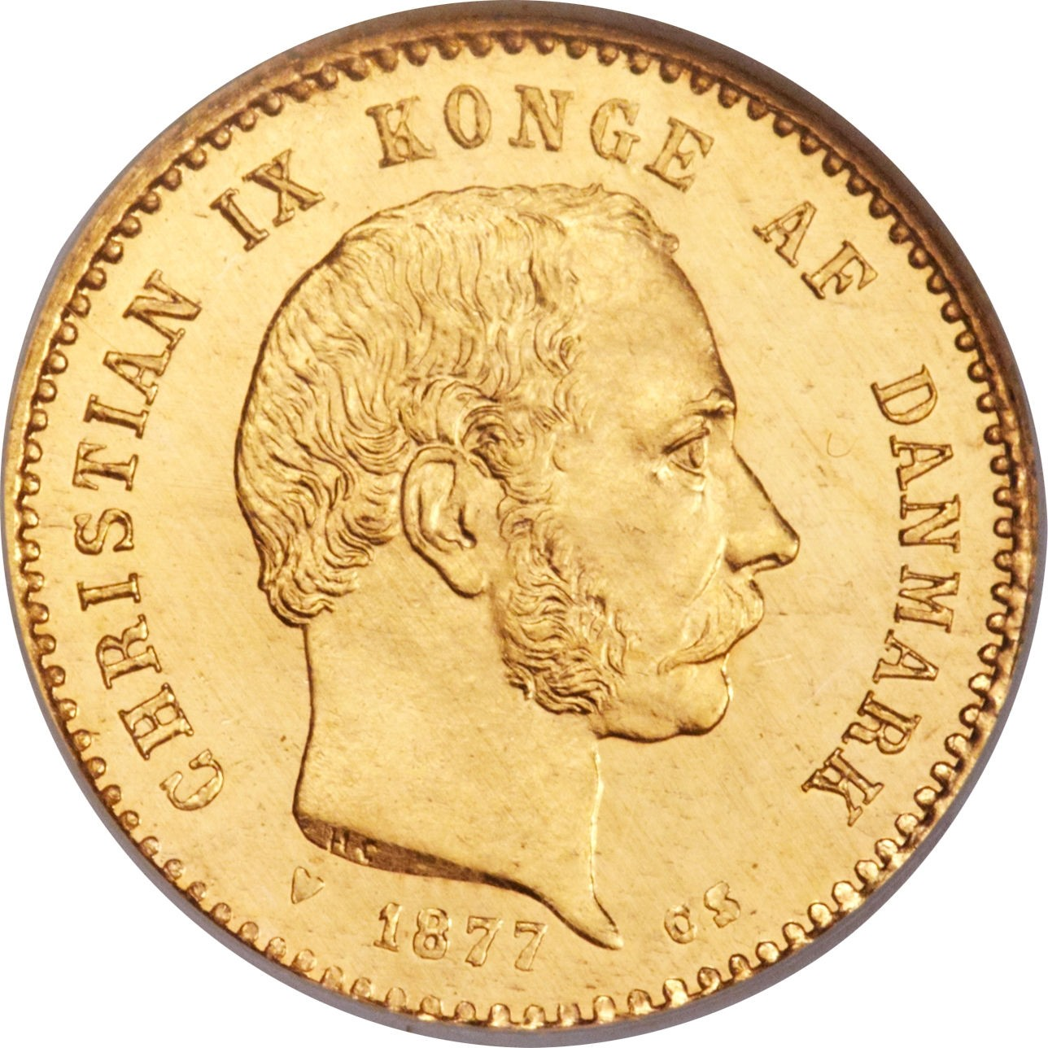
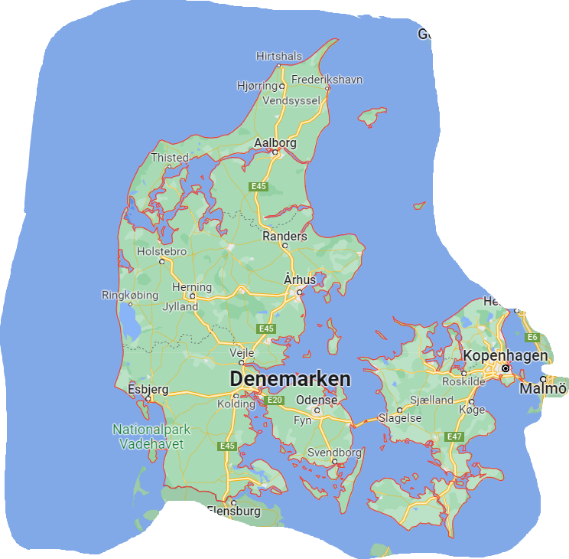
Over Denemarken
Ligging: Noord-Europa, Scandinavië
Hoofdstad: Kopenhagen
Grootte: 43.094 km², iets groter dan Nederland, anderhalf keer zo groot als België
Munt: Deense kroon (DKK of kr.)
Koning: Koning Christian II
Klimaat: Net een klein beetje kouder dan Nederland
5,831 miljoen inwoners, ongeveer ⅓ van Nederland

Slide 4
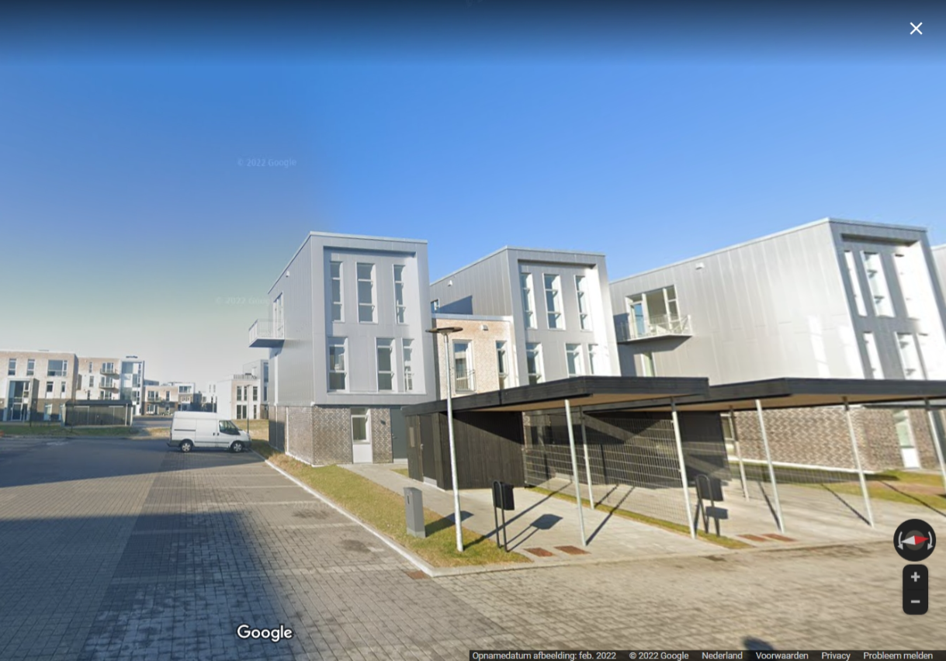
Waar ik ga wonen
Stad: Aalborg
Adres: Anna Anchers Vej 262

Slide 5
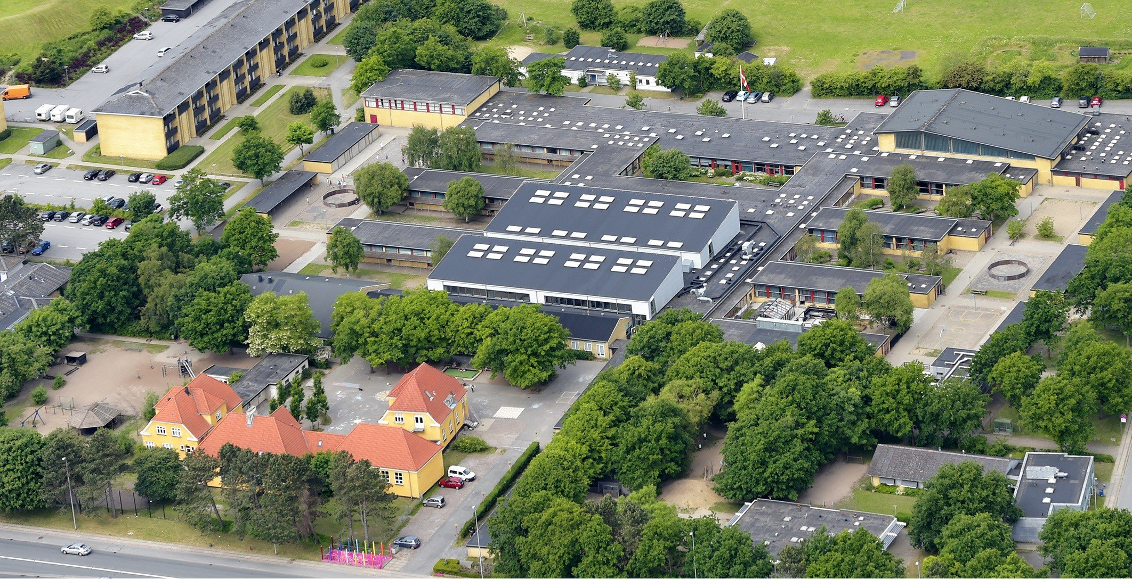
Waar ik naar school ga
Naam: Sofiendalskolen
Stad: Aalborg
Adres: Lange Müllersvej 18

Slide 6
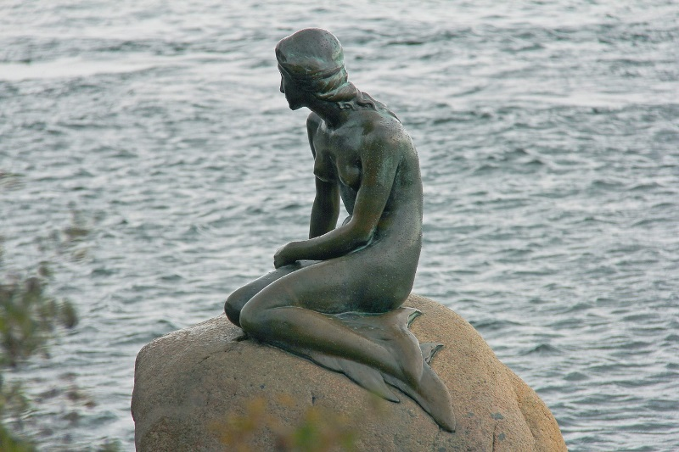

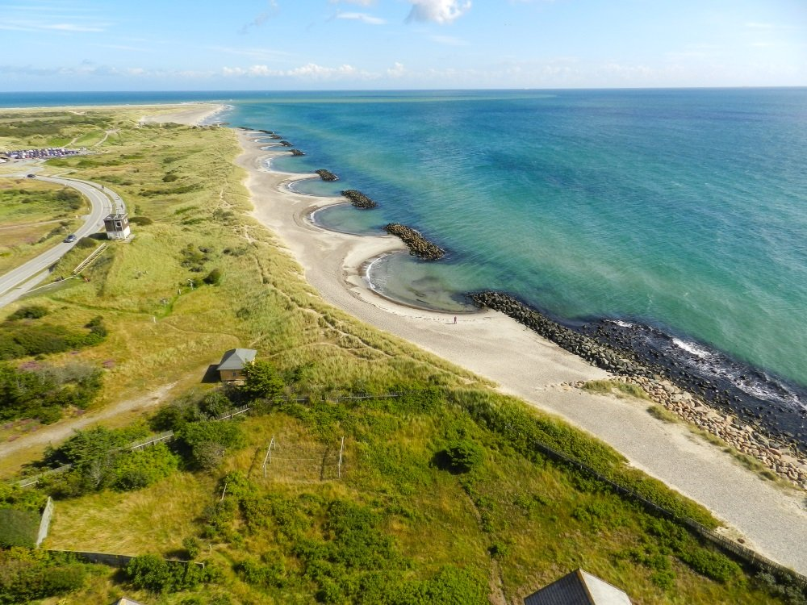
Waar Denemarken bekend om staat
De sprookjes van Hans Christian Andersen
Het zeemeerminstandbeeld in Kopenhagen
Legoland Billund
De vele hoeveelheid stranden

Slide 7
De Deense taal
Taal: Deens
Woord | Betekenis
Hej | Hallo
Måske | Misschien
Godmorgen | Goedemorgen
Godaften | Goedenacht
Dreng | Jongen
Pige | Meisje
Mand | Man
Kvinde | Vrouw

Slide 8
De Deense cultuur
Rustig leven (Hygge)
Gastvrij
Tolerant (de mensen passen zich aan)

Slide 9
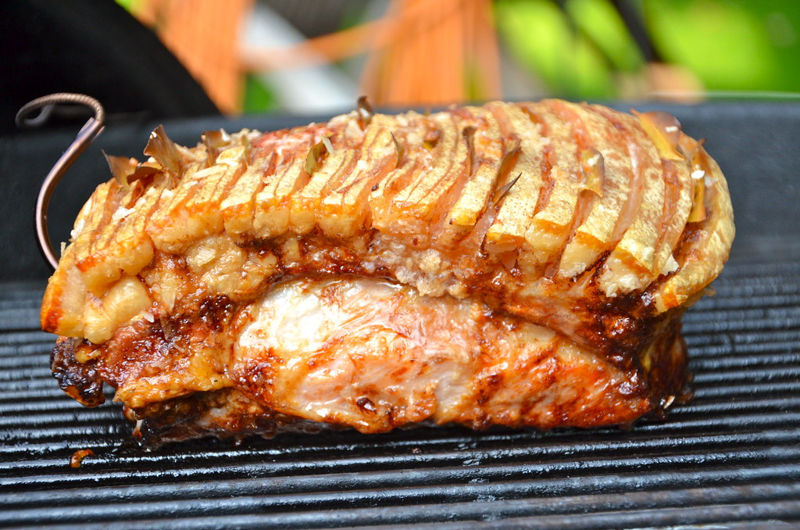
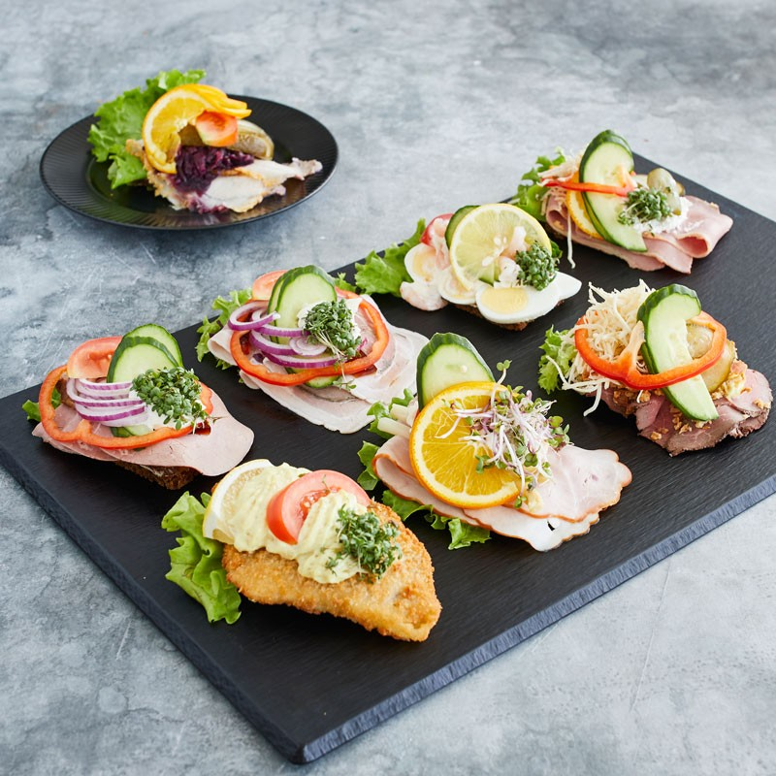
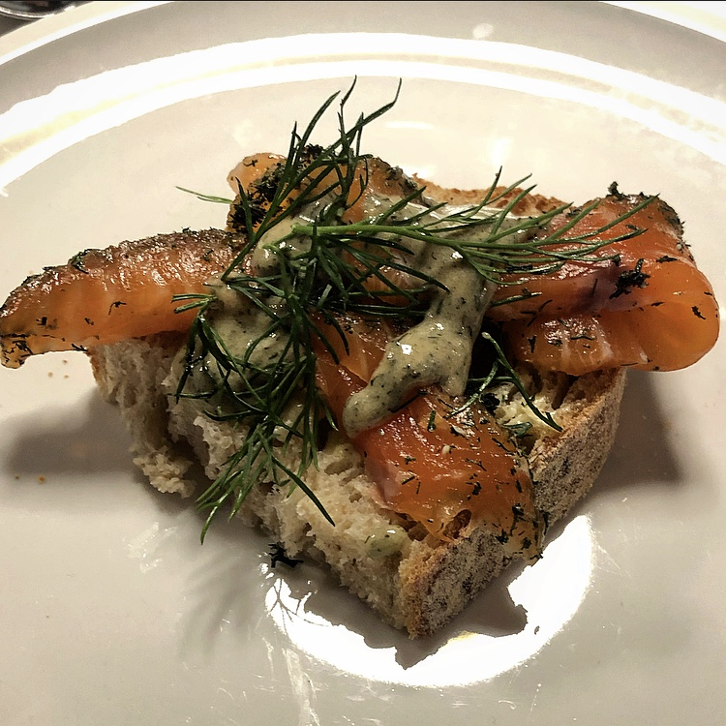
Het Deense eten
Fæskesteg (varkensvlees met spek)
Smørrebrød (belegde sneetjes roggebrood)
Gravad Laks (gerookte zalm)
Fæskesteg
Smørrebrød
Gravad Laks

Slide 10

Vragen?
?

Slide 11

Klaar!
!

